Slide 1
Geometria

Slide 2
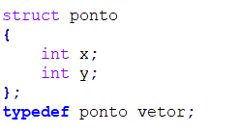
Pontos e vetores
Para representar os pontos e vetores, usaremos uma struct

Slide 3
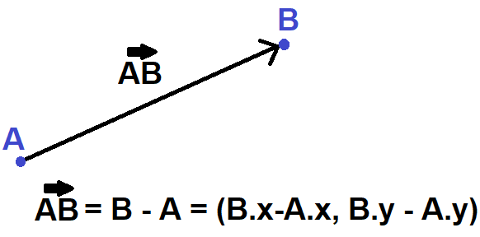
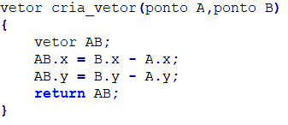
Vetores

Slide 4
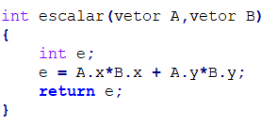

Produto escalar
Dado um vetor $\vec{A} e um vetor \vec{B}$ o seu produto escalar é dado por:
$$\vec{A}∙\vec{B}=Ax×Bx+Ay×By$$

Slide 5
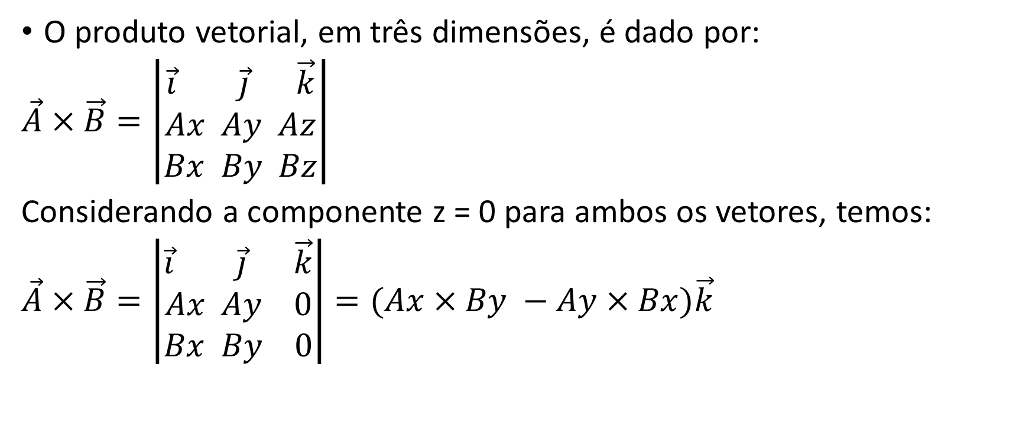
Produto vetorial
O produto vetorial, em três dimensões, é dado por:
$\vec{A}×\vec{B}=\left|\begin{aligned}\vec{i} \vec{j} \vec{k} \\ Ax Ay Az \\ Bx By Bz\end{aligned}\right|$
Considerando a componente z = 0 para ambos os vetores, temos:
$\vec{A}×\vec{B}=\left|\begin{aligned}\vec{i} \vec{j} \vec{k} \\ Ax Ay 0 \\ Bx By 0\end{aligned}\right|=(Ax×By −Ay×Bx)\vec{k}$

Slide 6
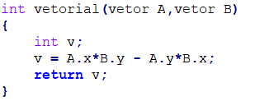

Produto vetorial
Como não temos uma componente k, mantém-se apenas o valor numérico do produto vetorial, então:
$$\vec{A}×\vec{B}=(Ax×By −Ay×Bx)$$

Slide 7
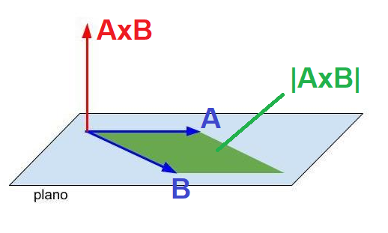
Área do triângulo
Para calcular a área de um triangulo, recorremos a uma propriedade do produto vetorial. Dado o produto vetorial entre A e B, o módulo do vetor calculado é igual ao paralelogramo destacado abaixo:

Slide 8
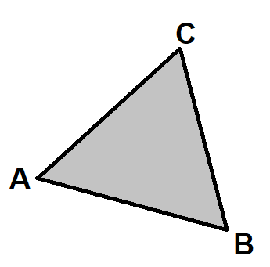
Área do triângulo
Então, sabendo disso, consideramos o seguinte triângulo:

Slide 9
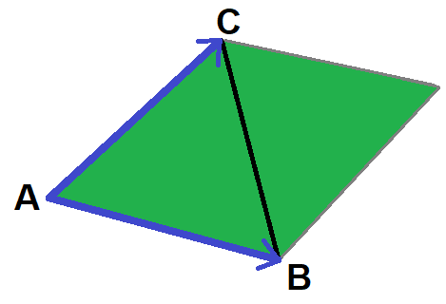
Área do triângulo
Se considerarmos que dois de seus lados são vetores (AC e AB, por exemplo), podemos calcular o produto vetorial dos mesmos, e a área gerada será igual à área do paralelogramo. Logo, a área do triangulo será a metade da área calculada anteriormente.

Slide 10
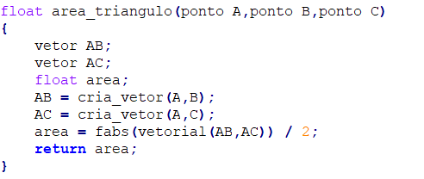
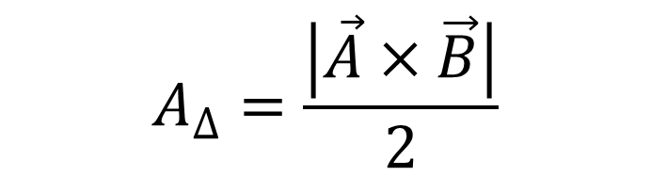
Área do triângulo
$$A_{∆}=\frac{\left|\vec{A}×\vec{B}\right|}{2}$$
*Incluir a biblioteca <cmath>

Slide 11
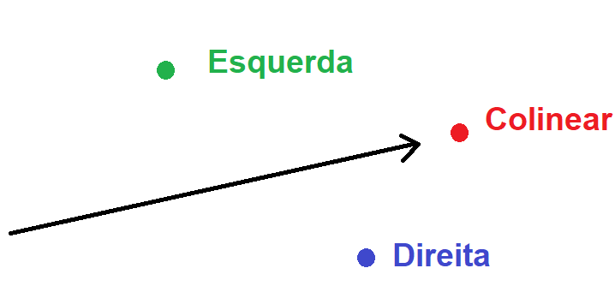
Verificar posição de um ponto em relação a um vetor
Dado um ponto, saber se ele está a direita, a esquerda ou colinear a um vetor

Slide 12
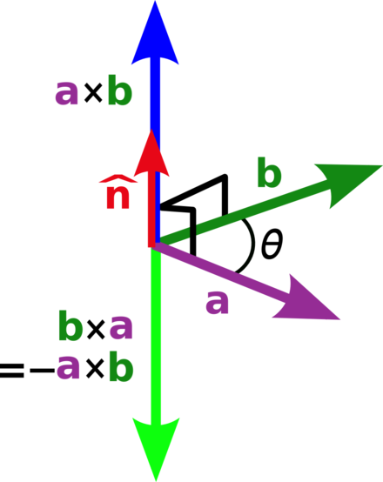
Verificar posição de um ponto em relação a um vetor
Observe mais uma propriedade de produto vetorial:
Dado o exemplo ao lado, se calcularmos axb o retorno da função que calcula o produto vetorial será positivo, já se fizermos bxa, encontraremos um valor negativo

Slide 13
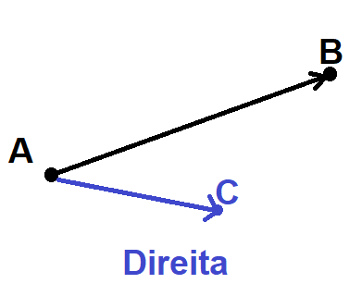
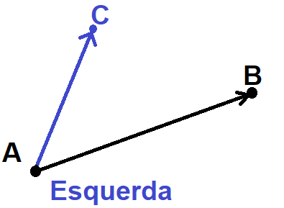
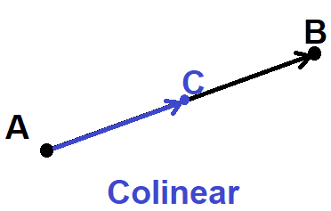
Verificar posição de um ponto em relação a um vetor
Sabendo disso, para verificar a posição de um ponto (C) em relação a um vetor (AB), criamos um terceiro vetor (AC), e calculamos o produto vetorial de AB por AC. Se for positivo, o ponto C está a esquerda, se for negativo, está a direita e se for nulo, é colinear

Slide 14
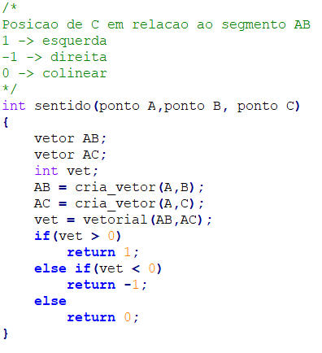
Verificar posição de um ponto em relação a um vetor

Slide 15
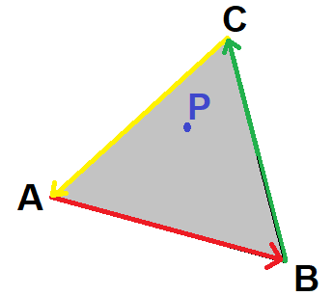
Verificar se um ponto pertence ou não a um triângulo
Dado um triângulo ABC, queremos verificar se um ponto P está dentro, fora ou na borda desse triângulo. Para isso, utilizaremos o mesmo recurso citado anteriormente. Transformamos os três lados do triângulo em vetores e verificamos se o sentido é o mesmo.
No exemplo ao lado, o ponto P está a esquerda do vetor AB, BC e CA ao mesmo tempo, logo ele está dentro do triângulo

Slide 16
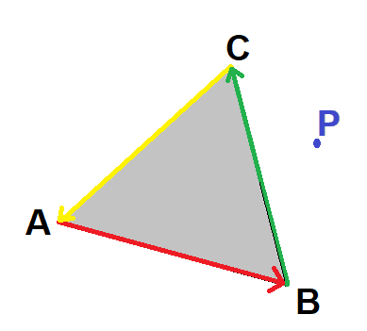
Verificar se um ponto pertence ou não a um triângulo
Já neste segundo caso, o ponto P está a esquerda do vetor CA e AB, mas está a direita do vetor BC, logo, o ponto P está fora do triângulo.

Slide 17
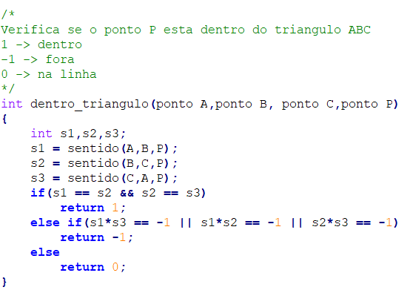
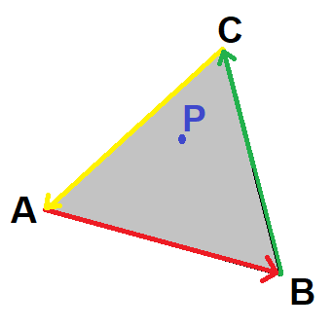
Verificar se um ponto pertence ou não a um triângulo

Slide 18
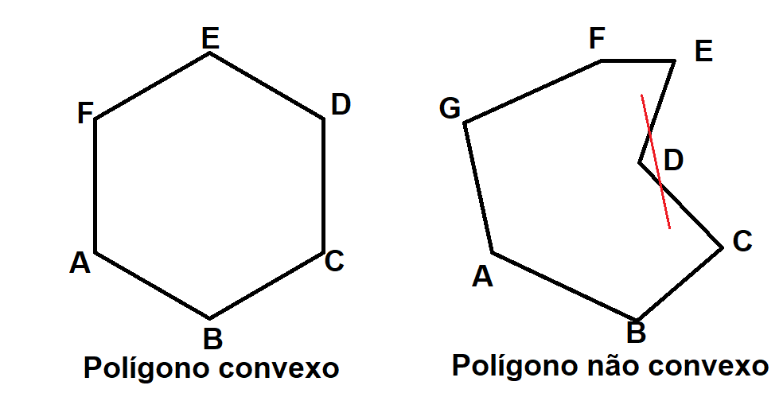
Área de um polígono convexo
Nós já sabemos como calcular área de um triangulo, certo? Então para calcular a área de um polígono CONVEXO, basta dividi-lo em triângulos.

Slide 19
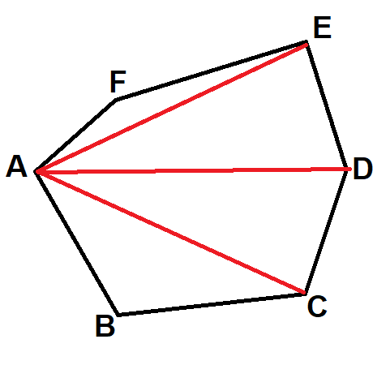
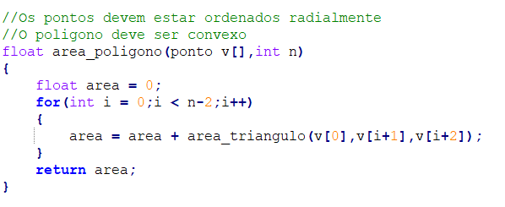
Área de um polígono convexo

Slide 20
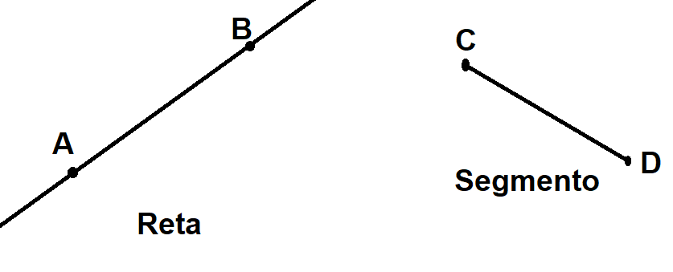
Reta e segmento de reta
Agora introduzimos mais dois tipos de elementos: a reta e o segmento de reta. A reta é definida por dois pontos, e o segmento também é definido por dois pontos, porém é finito

Slide 21
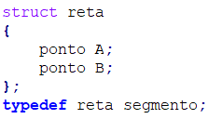
Reta e segmento de reta
Para representa-los utilizamos outra struct

Slide 22
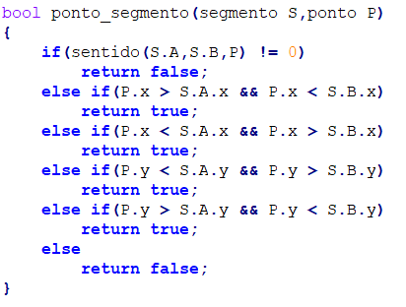
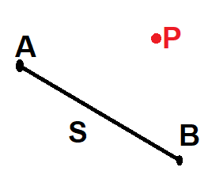
Verificar se um ponto pertence a um segmento
Para verificar se um ponto pertence a um segmento, não basta verificar se o ponto está colinear ao segmento de reta, também é preciso verificar se os intervalos são favoráveis. Para isso, verificamos as seguintes situações:

